Slide 1
Secretaría de Extensión
Presentación de Voluntariados Taller de Sociología

Slide 2
Extensión Universitaria
Enlace entre la Institución y la Comunidad. Actividades orientadas a integrar la vida académica y
conocimiento científico con las demandas sociales con el fin de transformar en parte la realidad, tendiente a lograr una mejor calidad de vida.
Componente fundacional de las responsabilidades de la universidad que le corresponden según el Estatuto Universitario.
Herramienta de cambio constante que se enfrenta a distintos procesos que obligan a accionar en pos de la transformación social.
Actividades en territorio como propuesta para fomentar la reflexión, compromiso y como disparador de problemática real a resolver.

Slide 3
Estatuto UBA
Pilares fundacionales
DOCENCIA
INVESTIGACIÓN
EXTENSIÓN

Slide 4
“Una salud”

Slide 5
Voluntariados
¿Que es un voluntariado universitario?
El voluntariado universitario es un proyecto interdisciplinario donde los estudiantes con la guía de docentes aumentan la calidad de sus conocimientos realizando al mismo tiempo un servicio a la comunidad.

Slide 6
Voluntariados
1) “Las buenas prácticas de producción porcina y alimentos seguros en contextos reales: promoviendo la salud de la comunidad junto a los productores, alumnos de nivel medio, universitario y docentes II”. Director: Dr. Marcelo Acerbo
2) “Continuamos todos juntos previniendo el síndrome urémico hemolítico en el Partido de Exaltación de la Cruz”.
Director: Bentancor Adriana Beatriz
3) “Promoción de la inocuidad de los alimentos: minimizando riesgos de enfermedades transmitidas por alimentos en el Municipio de Escobar (II)”. Director: Andrea Nilda CALZETTA RESIO

Slide 7
Voluntariados
4) “Consolidando habilidades en el manejo inocuo de alimentos como motor para el cambio social”. Directora: Andrea Nilda CALZETTA RESIO
5) “Desarrollo territorial sostenible de las Islas del delta medio”. Directora: Marcela Irene Coppola
6) “Promoviendo la sustentabilidad de la producción ganadera a través de las buenas prácticas agropecuarias”.
Directora: Dra. Alicia Fernández Cirelli
7) “Un Mundo una Salud. Aprendizaje Servicio Solidario en áreas de riesgo sanitario de Villa Soldati”. Directora: Marcela Martinez Vivot

Slide 8
Voluntariados
8)“SANTA LUCÍA EN MOVIMIENTO V”. “Zoonosis rurales. Que se aprende cuando se participa”
Director: MV. MARCELO ZURITA
9) Prevenimos el SUH
Responsable: Bentancor, Adriana
10) Pescando Ideas
Responsable: Volpedo, Alejandra

Slide 9
Voluntariados
Dependientes de la Secretaria de Extensión:
Club de Ciencias/Alumnos Guías
( junto con la Secretaria de Bienestar Estudiantil)
Programa Comunidad: Tenencia responsable- Prevención de zoonosis / Bienestar convivencia humano-animal
EJE PEQUEÑOS ANIMALES
EJE GRANDES ANIMALES: EQUINOS

Slide 10
Voluntariados
Programa Comunidad - Eje equinos
Atención clínica, desparasitación, vacunación, corrección de herrajes, manejo nutricional, charlas de tenencia responsable y actividades sociales
Dónde?
Esteban Echeverría
.

Slide 11
Voluntariados
Programa Comunidad – Eje pequeños animales
Se realiza atención clínica, vacunación, desparasitación y cirugías.
Charlas de tenencia responsable y actividades sociales
Dónde?
En Barrio «La Carbonilla»
Esteban Echeverría ( junto con el Municipio)
Isla Maciel
Mercedes ( junto con el Municipio),
Actividades lúdicas con niños sobre Tenencia Responsable
Hogar San Martín

Slide 12
Voluntariados
Otras actividades
Relevamiento en parques o plazas
Preparación pre y post salida a territorio

Slide 13
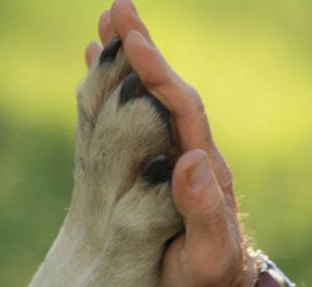
MUCHAS GRACIAS!

